Slide 1
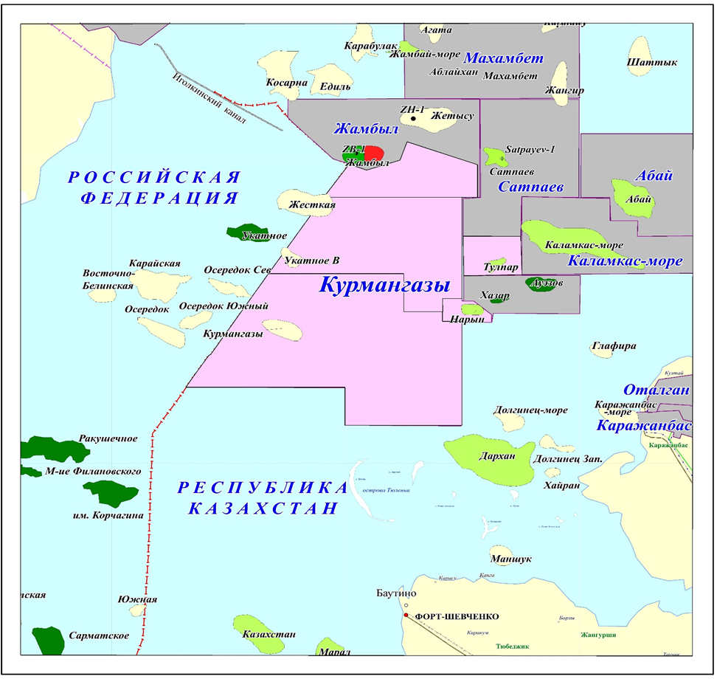

Проект расширяемой территории участка «Курмангазы»
Планируемое
расширение контрактной территории около
3 000 кв.км
Действующая контрактная территория
3 512 кв.км

Slide 2
Оценка перспективности участка «Курмангазы»
По результатам анализа и обобщения геолого-геофизических материалов, подготовлен отчет с предложением продолжить изучение в нижних горизонтах осадочного чехла.
В свою очередь Комитет геологии и недропользования РК (протокол НТК от 17.01.2011г, письмо №17-04/10836-КГН от 12.08.2013г.) рекомендовало и отметило необходимость доизучения строения и перспективности объектов палеозоя путем углубленной переобработки сейсмических данных и отработки дополнительных сейсмопрофилей не только для участка «Курмангазы», но и для прилегающих районов.
17 МПК (протокол от 3.12.2014г.) поручило МЭРК и МЭРФ совместно с участниками согласование и подписание Дополнительного протокола, который предусматривает предоставление дополнительного периода разведки сроком на 6 лет и увеличения контрактной территории.
9 ноября 2017 года Главами государств Казахстана и России подписан Дополнительный протокол.

